Slide 1
Dati & informazioni
Come il mondo conosce

Slide 2
Abbinamento
120 kg
Il peso della persona è di 120 kg
Se la persona pesa più di 120 kg, allora è obesa
Informazione
Conoscenza
Dato

Slide 3
Attività – cercare significato di
Dato
Informazione
Conoscenza
Codice

Slide 4
Cos’è un dato?
Dal latino datum che significa letteralmente fatto
È una descrizione elementare, spesso codificata
Es. 125/70 mmHg

Slide 5
E l’informazione?
Riguarda i dati, si codifica tramite un codice e fornisce conoscenza
È costituita da dati che assumono significato in un certo contesto
Es. la pressione sanguigna è 125/70 mmHg

Slide 6
La conoscenza
Definisce le relazioni tra diversi tipi di informazioni
Es. se la pressione è superiore a 135/95 mmHg in tre diverse occasioni, allora si ha la pressione alta

Slide 7
Da dato ad informazione
Affinché un dato diventi informazione, deve essere interpretato tramite un codice secondo il contesto di riferimento

Slide 8
Codice
Sistema di simboli utilizzati per rappresentare gli elementi di un insieme, con un alfabeto ed una semantica
Deve sempre risultare non ambiguo

Slide 9
Distanza tra codice
Distanza come numero di bit che devo cambiare in una parola per arrivare ad un’altra
Es. 1010 e 0101 oppure 1010 e 1011

Slide 10
Codici famosi?
E non quelli di GTA!!

Slide 11
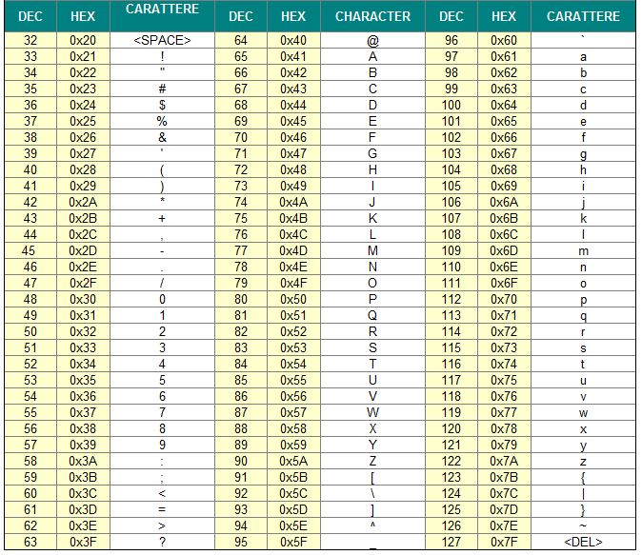
Codice ascii
7 bit → 128 codici, da 0 a 127
Di base
Tabelle estese per i diversi alfabeti
Ne sono state fatte 14
Da 0 a 31 sono caratteri non stampabili
Di controllo

Slide 12
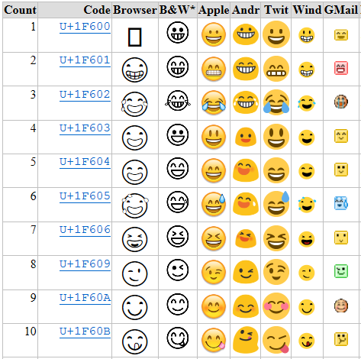
Codice unicode
Assegna un numero univoco ad ogni carattere usato per la scrittura di testi, indipendentemente dalla lingua
16 bit → 65536 caratteri
Di estrema importanza in quanto permette di operare su dati e programmi provenienti da tutto il mondo

Slide 13
Materiali alternativi
https://vitolavecchia.altervista.org/definizione-distinzione-dati-e-informazioni/
https://www.tesionline.it/appunto/222/7/Distinzione-tra-dati%2C-informazioni-e-conoscenza
https://www.tesionline.it/appunto/223/6/Differenza-tra-concetti-di%3A-dati%2C-informazioni-e-conoscenza---esempi
Libro di testo

